Slide 1
Бюджет УГЛЕРОДОВСКОГО ГОРОДСКОГО ПОСЕЛЕНИЯ НА 2023 и на плановый период 2024 и 2025 годов
Утвержден решением Собрания депутатов Углеродовского городского поселения от 27.12.2022 №73

Slide 2
ОБРАЩЕНИЕ ГЛАВЫ АДМИНИСТРАЦИИ Углеродовского городского ПОСЕЛЕНИЯ К ЖИТЕЛЯМ ПОСЕЛЕНИЯ
Уважаемые жители
Углеродовского городского поселения!
Перед вами брошюра «Бюджет для граждан», подготовленная сектором экономики и финансов администрации Углеродовского городского поселения на основе решения Собрания депутатов Углеродовского городского поселения от 27.12.2022 № 73 «О бюджете Углеродовского городского поселения Красносулинского района на 2023 год и на плановый период 2024 и 2025 годов».
Укрепление взаимодействия с гражданами по вопросам финансово-бюджетной сферы позволяет реализовать конституционные права граждан на получение информации (включая информацию о бюджете), соблюдая принцип прозрачности (открытости), установленный Бюджетным кодексом РФ.
Бюджет поселения - достаточно сложный документ с множеством специфических
терминов и классификаций, которые понятны только специалистам финансовой сферы.
Гражданам, не имеющим специального образования, достаточно сложно разобраться в языке бюджета и его цифрах, поэтому мы представляем информацию в более понятном для широкого круга пользователей виде, называемом «Бюджет для граждан».
Глава администрации С.Г.Ильяев

Slide 3
ПАРАМЕТРЫ БЮДЖЕТА УГЛЕРОДОВСКОГО ГОРОДСКОГО ПОСЕЛЕНИЯ НА 2023 ГОД
Доходы
Расходы
13 635,5 тыс. рублей
13 635,5 тыс. рублей

Slide 4
ДОХОДЫ БЮДЖЕТА УГЛЕРОДОВСКОГО ГОРОДСКОГО ПОСЕЛЕНИЯ В 2023 ГОДУ

Slide 5
ДОХОДЫ БЮДЖЕТА УГЛЕРОДОВСКОГО ГОРОДСКОГО ПОСЕЛЕНИЯ В 2024 ГОДУ

Slide 6
ДОХОДЫ БЮДЖЕТА УГЛЕРОДОВСКОГО ГОРОДСКОГО ПОСЕЛЕНИЯ В 2025 ГОДУ

Slide 7
СТРУКТУРА НАЛОГОВЫХ И НЕНАЛОГОВЫХ ДОХОДОВ БЮДЖЕТА УГЛЕРОДОВСКОГО ГОРОДСКОГО ПОСЕЛЕНИЯ
В 2023 ГОДУ

Slide 8
СТРУКТУРА НАЛОГОВЫХ И НЕНАЛОГОВЫХ ДОХОДОВ БЮДЖЕТА УГЛЕРОДОВСКОГО ГОРОДСКОГО ПОСЕЛЕНИЯ
В 2024 ГОДУ

Slide 9
СТРУКТУРА НАЛОГОВЫХ И НЕНАЛОГОВЫХ ДОХОДОВ БЮДЖЕТА УГЛЕРОДОВСКОГО ГОРОДСКОГО ПОСЕЛЕНИЯ
В 2025 ГОДУ

Slide 10
ДИНАМИКА ПОСТУПЛЕНИЙ НАЛОГА НА ДОХОДЫ ФИЗИЧЕСКИХ ЛИЦ
В БЮДЖЕТ УГЛЕРОДОВСКОГО ГОРОДСКОГО ПОСЕЛЕНИЯ

Slide 11
ДОХОДЫ БЮДЖЕТА УГЛЕРОДОВСКОГО ГОРОДСКОГО ПОСЕЛЕНИЯ В 2022 -2024 ГОДАХ

Slide 12
Распределение бюджетных ассигнований по разделам классификации расходов бюджета
Раздел | Наименование | 2023 год (тыс. руб) | 2024 год (тыс. руб) | 2025 год (тыс. руб)
 | Расходы всего | 13696,5 | 11895,3 | 12351,1
01 | Общегосударственные вопросы | 6712,6 | 6216,1 | 6723,1
02 | Национальная оборона | 294,0 | 307,0 | 317,6
03 | Национальная безопасность и правоохранительная деятельность | 230,1 | 86,2 | 86,2
04 | Национальная экономика | 1813,0 | 1863,4 | 1944,0
05 | Жилищно-коммунальное хозяйство | 758,8 | 457,7 | 457,7
08 | Культура, кинематография | 3764,0 | 2840,9 | 2698,5
10 | Социальная политика | 124,0 | 124,0 | 124,0

Slide 13
Структура расходов бюджета УГЛЕРОДОВСКОГО ГОРОДСКОГО поселения в 2023 году

Slide 14
Основные направления расходов бюджета УГЛЕРОДОВСКОГО ГОРОДСКОГО ПОСЕЛЕНИЯ КРАСНОСУЛИНСКОГО РАЙОНА в 2023 году по разделу 0100 «ОБЩЕГОСУДАРСТВЕННЫЕ ВОПРОСЫ»
6712,6
тыс. руб.
Подраздел 0104
«Функционирование Правительства РФ, высших исполнительных органов государственной власти субъектов РФ, местных администраций» –
6522,6 тыс. руб.
Подраздел 0113
«Другие общегосударственные вопросы» – 106,0 тыс. руб.
Подраздел 0106
Резервные фонды – 41,5 тыс. руб.
Подраздел 0111
Резервные фонды – 42,5 тыс. руб.

Slide 15
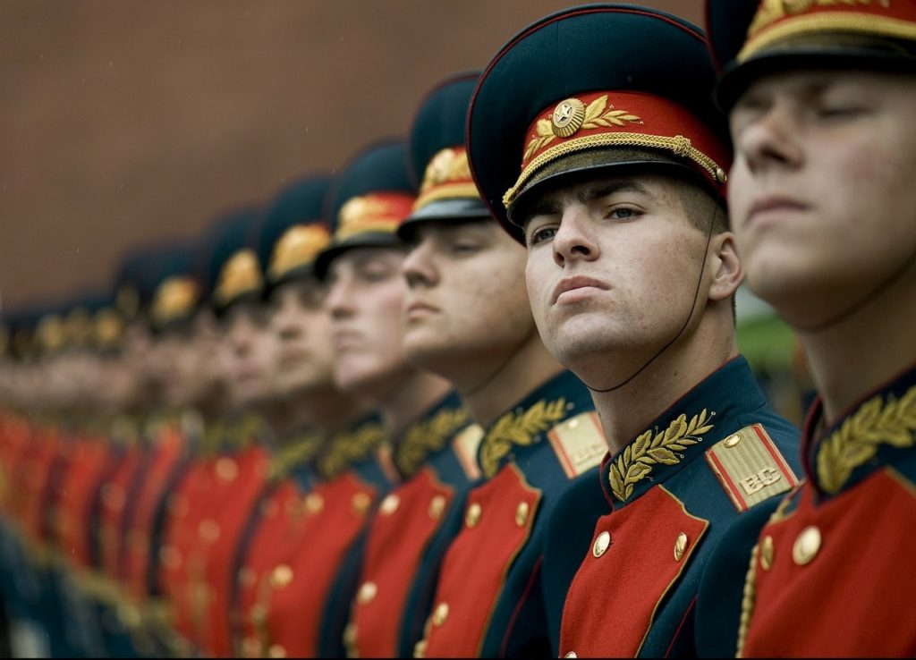
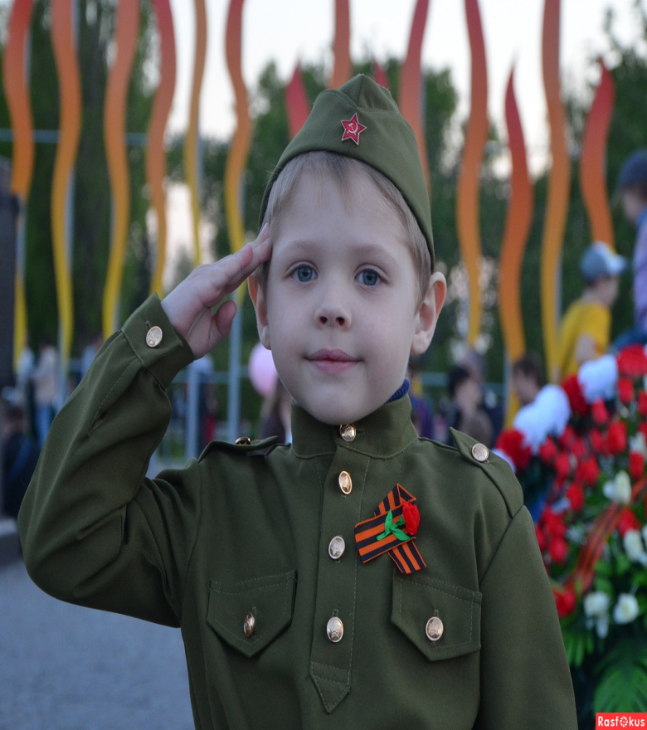
Объем расходов бюджета Углеродовского городского поселения Красносулинского района на национальную оборону в 2023 году запланирован –
294,0 тыс. руб.

Slide 16
Основные направления расходов бюджета УГЛЕРОДОВСКОГО ГОРОДСКОГО ПОСЕЛЕНИЯ КРАСНОСУЛИНСКОГО РАЙОНА в 2023 году по разделу 0200 «НАЦИОНАЛЬНАЯ ОБОРОНА»
Подраздел 0203
«Мобилизационная и вневойсковая подготовка» – 294,0 тыс. руб.

Slide 17
Объем расходов бюджета Углеродовского городского поселения Красносулинского района на национальную безопасность и правоохранительную деятельность в 2023 году составит –
230,1 тыс. руб.

Slide 18
Основные направления расходов бюджета УГЛЕРОДОВСКОГО ГОРОДСКОГО ПОСЕЛЕНИЯ КРАСНОСУЛИНСКОГО РАЙОНА в 2023 году по разделу 0300 «НАЦИОНАЛЬНАЯ БЕЗОПАСНОСТЬ И ПРАВООХРАНИТЕЛЬНАЯ ДЕЯТЕЛЬНОСТЬ»
Подраздел 0310
«Защита населения и территории от ЧС природного и техногенного характера, пожарная безопасность»
– 230,1 тыс. руб.

Slide 19
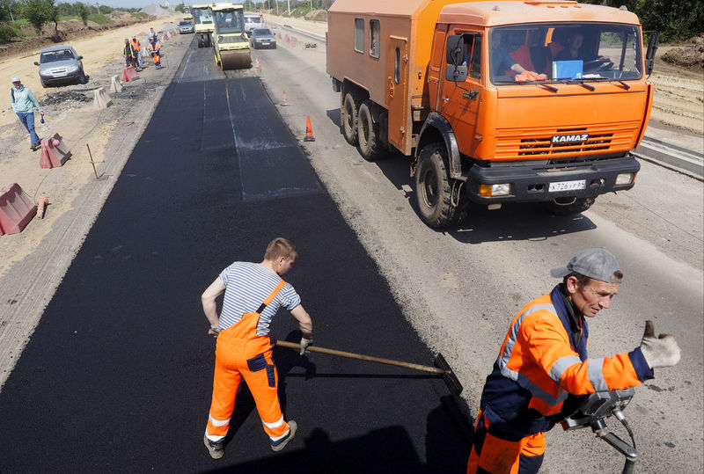
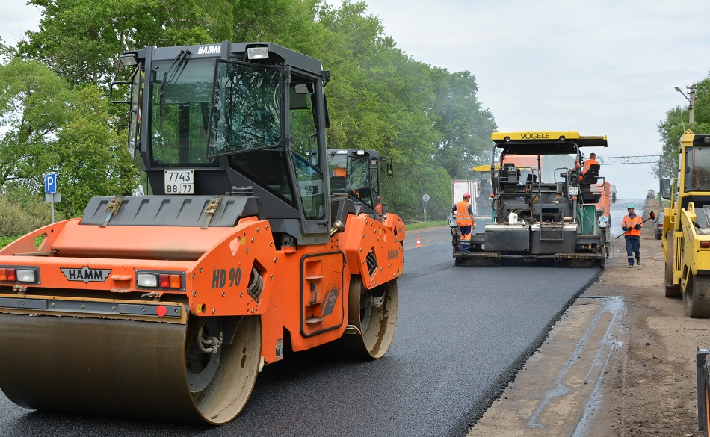
Объем расходов бюджета Углеродовского городского поселения Красносулинского района на национальную экономику в 2023 году составит –
1794,0 тыс. рублей – Дорожный фонд Углеродовского поселения

Slide 20
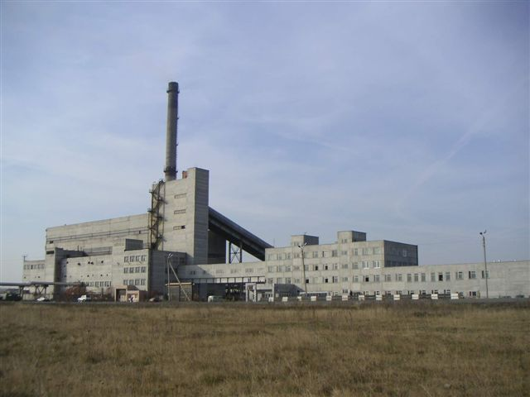
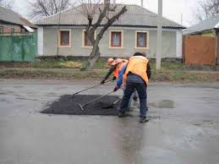
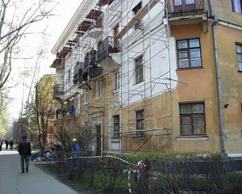
Объем расходов бюджета Углеродовского городского поселения Красносулинского района на жилищно-коммунальное хозяйство в 2023 году составит –
758,8 тыс. руб.

Slide 21
Основные направления расходов бюджета БОЖКОВСКОГО СЕЛЬСКОГО ПОСЕЛЕНИЯ КРАСНОСУЛИНСКОГО РАЙОНА в 2023 году по разделу 0800 «КУЛЬТУРА, КИНЕМАТОГРАФИЯ»
Подраздел 0801
«КУЛЬТУРА»
3764,0 тыс. руб.

Slide 22
Основные направления расходов бюджета УГЛЕРОДОВСКОГО ГОРОДСКОГО ПОСЕЛЕНИЯ КРАСНОСУЛИНСКОГО РАЙОНА в 2023 году по разделу 1000 «СОЦИАЛЬНАЯ ПОЛИТИКА»
Подраздел 1001
«ПЕНСИОННОЕ ОБЕСПЕЧЕНИЕ»
– 124,0 тыс. руб.

Slide 23
БЮДЖЕТ
Программные и непрограммные расходы
Структура расходов по программному принципу
2023 год
2024 год
2025 год
Муниципальные
программы (тыс. руб.)
13299,5
Непрограммные
расходы (тыс. руб.)
397,2
Муниципальные
программы (тыс. руб.)
11273,8
Непрограммные
расходы (тыс. руб.)
621,5
Муниципальные
программы (тыс. руб.)
11432,7
Непрограммные
расходы (тыс. руб.)
918,4

Slide 24
Расходы бюджета УГЛЕРОДОВСКОГО ГОРОДСКОГО поселения в рамках муниципальных программ в 2023 году

Slide 25
Доля расходов бюджета в рамках муниципальных программ в общем объеме расходов в 2023 году

Slide 26
Доля расходов бюджета в рамках муниципальных программ в общем объеме расходов в 2024 году

Slide 27
Доля расходов бюджета в рамках муниципальных программ в общем объеме расходов в 2025 году

Slide 28
Спасибо за внимание!

